Slide 1
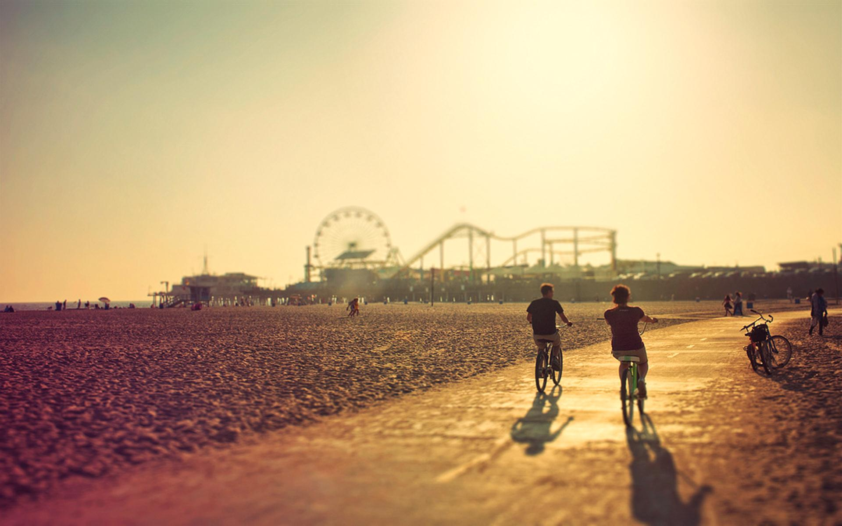
УВКТП №70 Коммунарского района Запорожской области
ПРЕЗЕНТАЦИЯ
по теме: “Велосипед. Виды. Стили езды.”
Выполнил: ученик 10-А класса
Арутюнов Артур

Slide 2
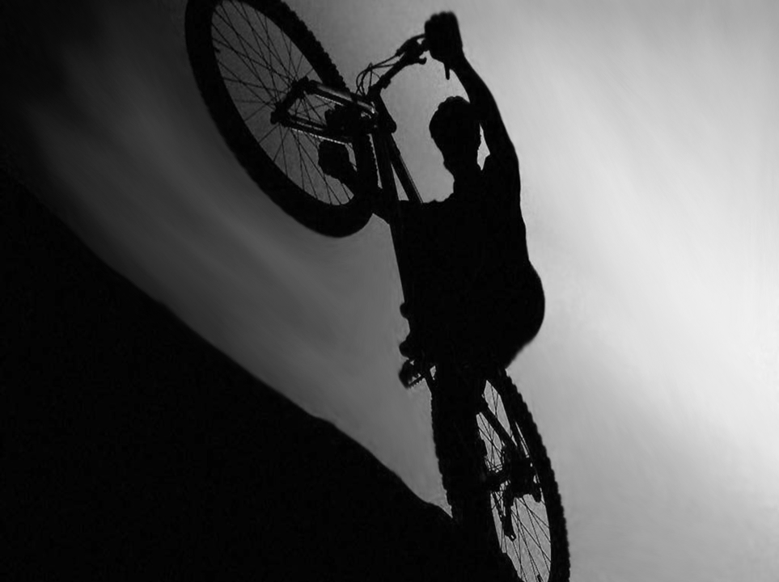
Велосипедист (педальный
байкер, МТБшник) — особый
подвид небыдла, использующий для
перемещения в пространстве велосипед. Этот высокий титул не является наследуемым, так что любой желающий может получить его, достаточно только приобрести ашанбайк и ездить чаще, чем два раза в год до ларька.

Slide 3

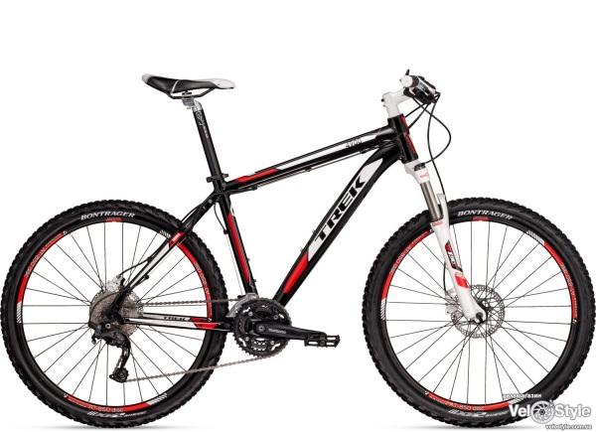
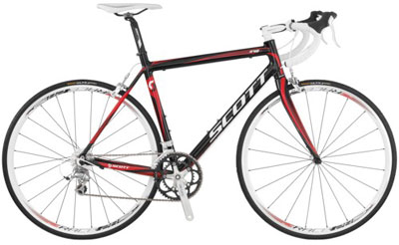
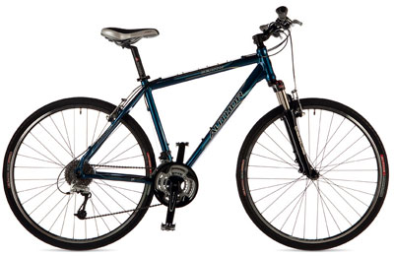
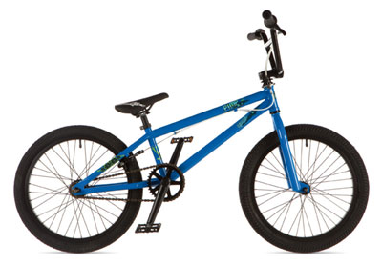
КЛАССИФИКАЦИЯ ВЕЛОСИПЕДОВ
Горный велосипед (MTB)
Шоссейный велосипед
Гибрид
Велосипед для триала
и фристайла

Slide 4
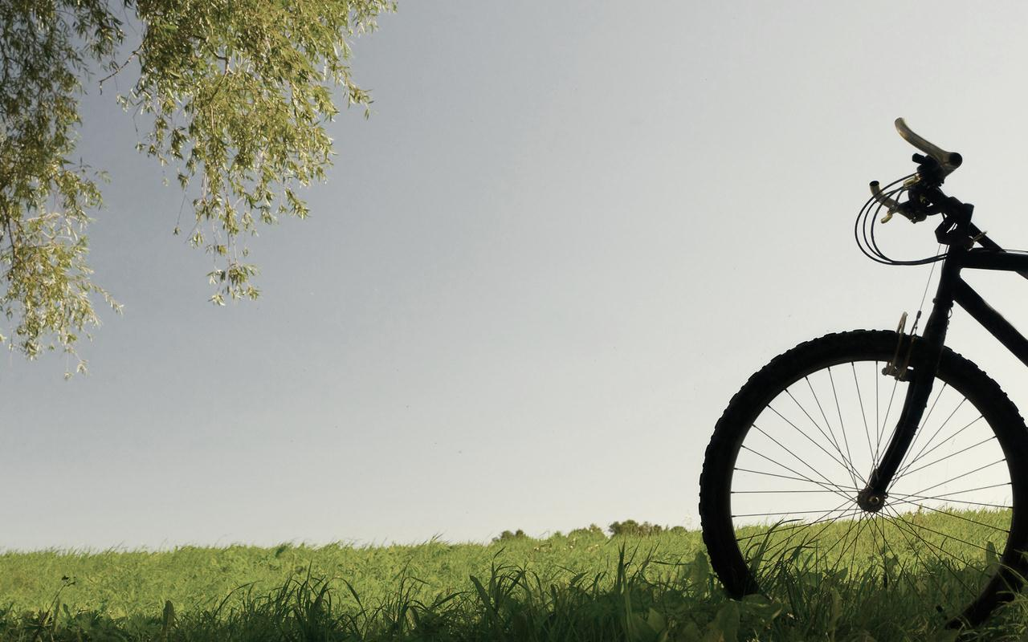
СТИЛИ ЕЗДЫ НА ВЕЛОСИПЕДЕ
Даунхилл
Фрирайд
Дёрт
Байкер-кросс
Триал
BMX
Кросс-кантри
Велотуризм
Более подробное описание каждого стиля в следующих слайдах

Slide 5
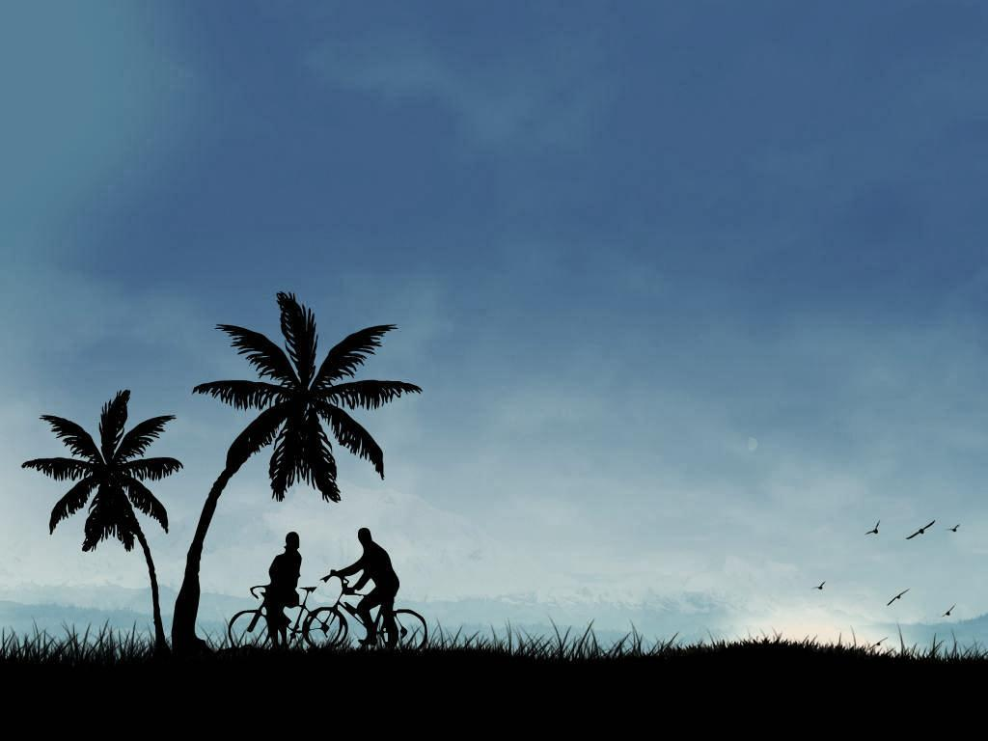
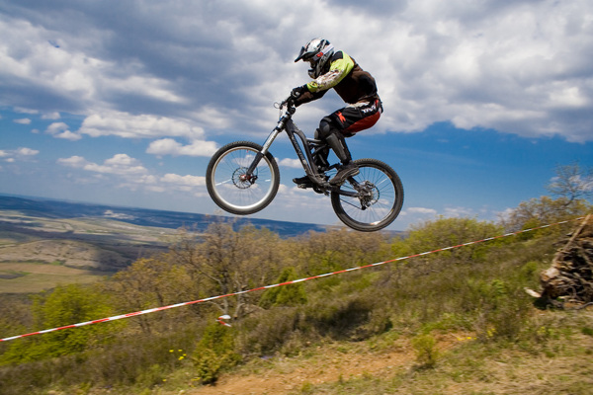
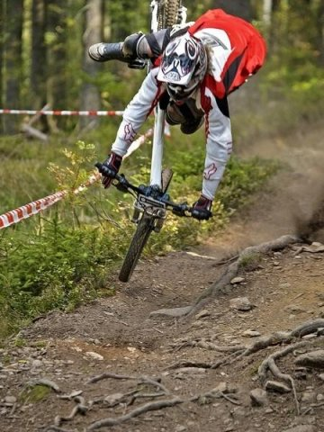
ДАУНХИЛЛ (Скоростной спуск)
Даунхил- один из самых опасных и в то же время впечатляющих видов езды на велосипеде.
СКОРОСТЬ, СКОРОСТЬ И ЕЩЕ РАЗ СКОРОСТЬ – самое важное в этом стиле езды.
Даунхил - экстремальная гоночная дисциплина горного велосипеда, суть которой заключается в прохождении трассы по естественному рельефу склона горы на время.
При средней длине трассы около 2,5 км перепад высоты обычно составляет 600 м.

Slide 6
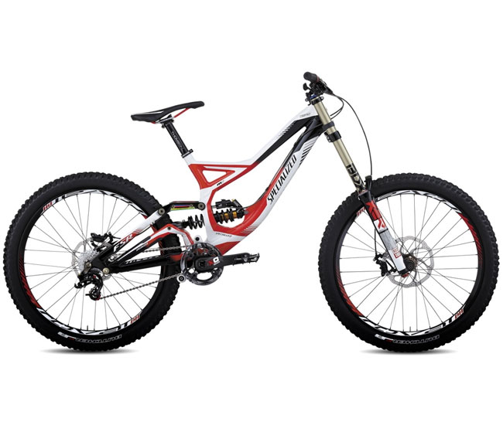
ВЕЛОСИПЕДЫ ДЛЯ ДАУНХИЛА
Для того чтобы покатать в этом стиле необходим двухподвес либо велосипед для фрирайда (он дешевле), а лучше специализированый DH велосипед
SPECIALIZED DEMO 8 FSR II'12 стоимостью 52,000 грн
Удовольствие это очень дорогое.
Цена таких велосипедов колеблется от 20 до 50 тыс.грн

Slide 7
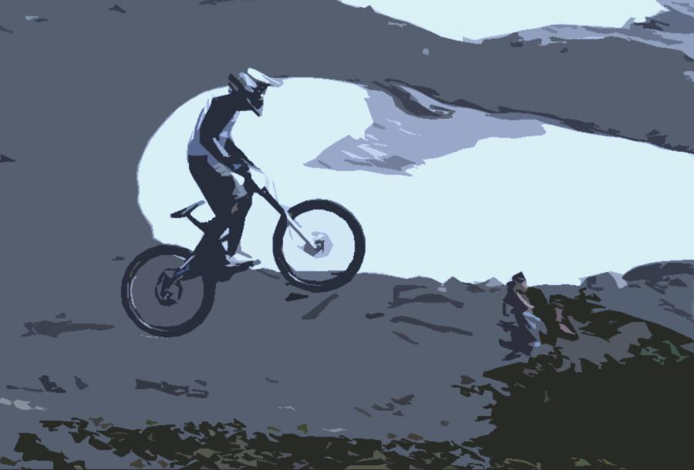
ФРИРАЙД
Фрира́йд — стиль катания на велосипеде (а также дисциплина велоспорта), подразумевающая под собой езду на велосипеде по сложным, иногда искусственно сооружённым трассам, использующим естественные природные и искусственные препятствия.

Slide 8
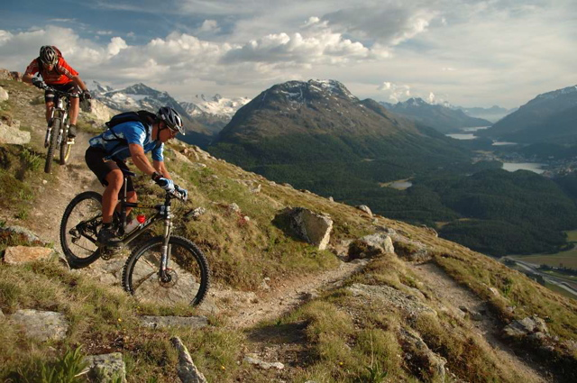
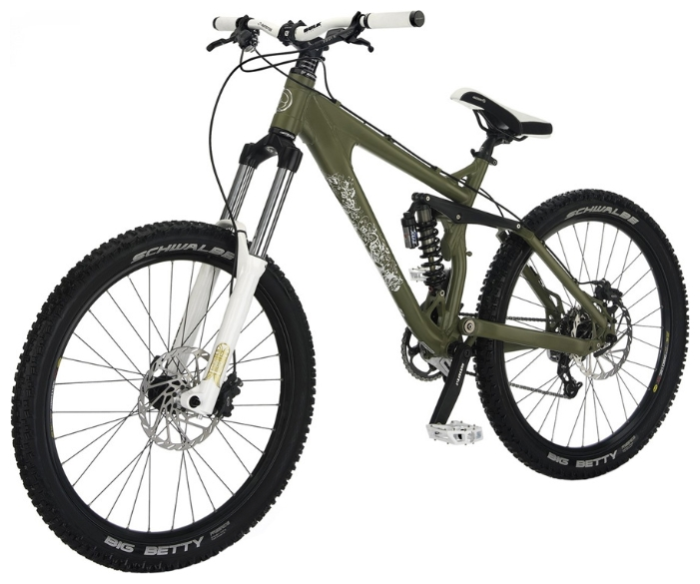
ВЕЛОСИПЕДЫ ДЛЯ ФРИРАЙДА
Как правило, используются горные велосипеды с прочной рамой, передней и задней подвесками большого хода, мощными дисковыми тормозами
Ghost Northshore 600
Идеален для фрирайда

Slide 9
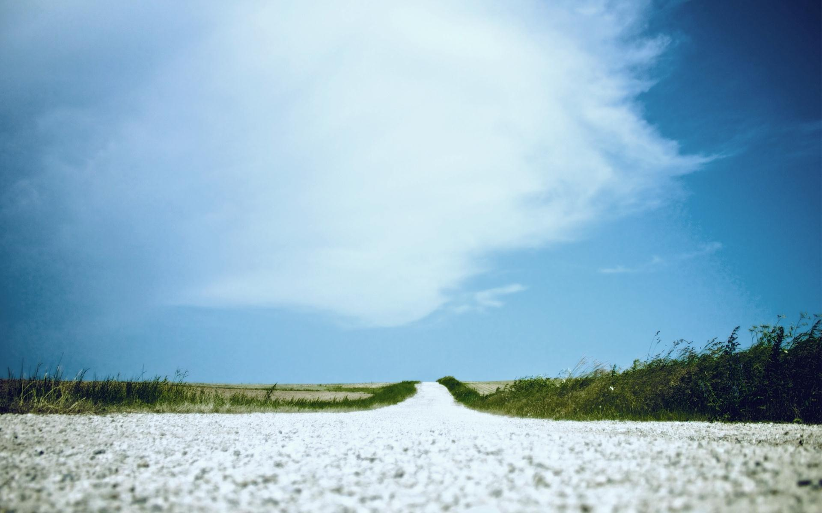
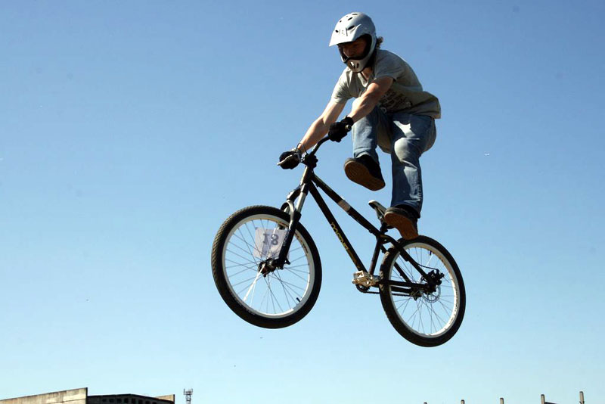
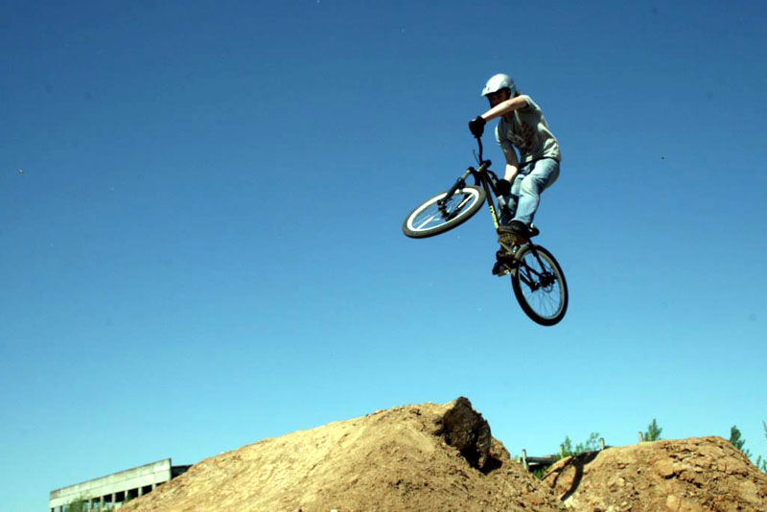
ДЁРТ
Дёрт - стиль катания, главной особенностью которого являются трюки, проделываемые в воздухе во время полета.
Для взлёта используются земляные насыпи-трамплины. Чаще всего дёрт представляет собой серию трамплинов, расположенные таким образом, что велосипедист, после приземления с одного трамплина, попадает к месту вылета со следующего, и т. д.

Slide 10
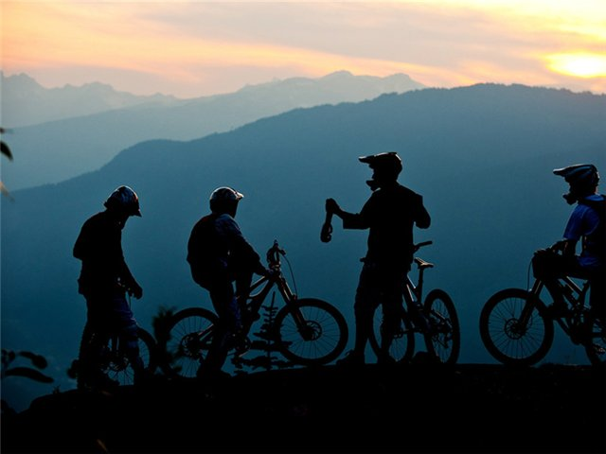
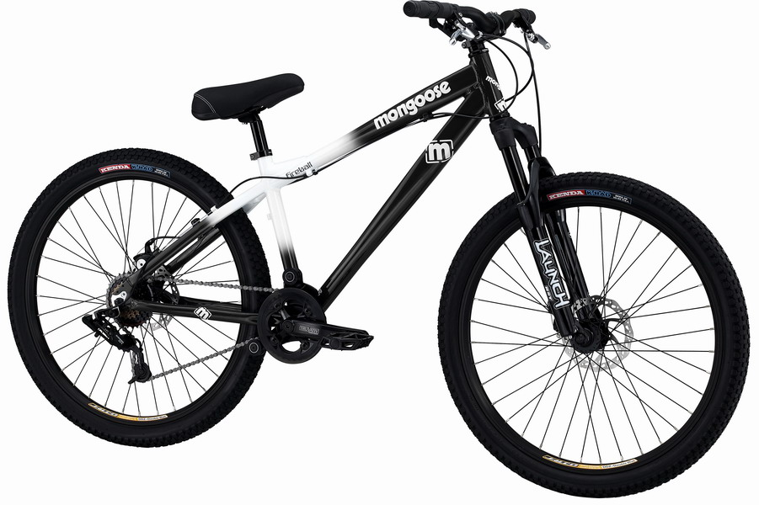
ВЕЛОСИПЕДЫ ДЛЯ ДЁРТ
Для катания дёрт необходим BMX, или специализированный горный велосипед для дёртджампинга (dirtjumping — прыжки на грязи)
Mongoose 2009
Яркий пример дёрт байка
Так как особенностью дёрта есть трюки и прыжки в воздухе, то велосипед должен быть сделан из карбона или других крепких и легких металлов.
Цена таких велосипедов – 10тыс.грн и выше…

Slide 11
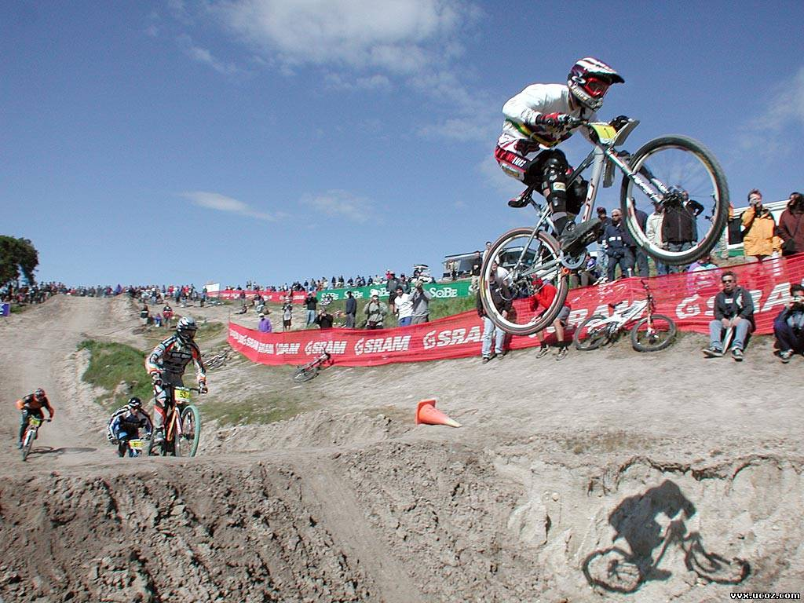
БАЙКЕР КРОСС
БАЙКЕР-КРОСС сугубо спортивная дисциплина – гонка четверками участников на выбывание по трассе почти для даунхила.

Slide 12
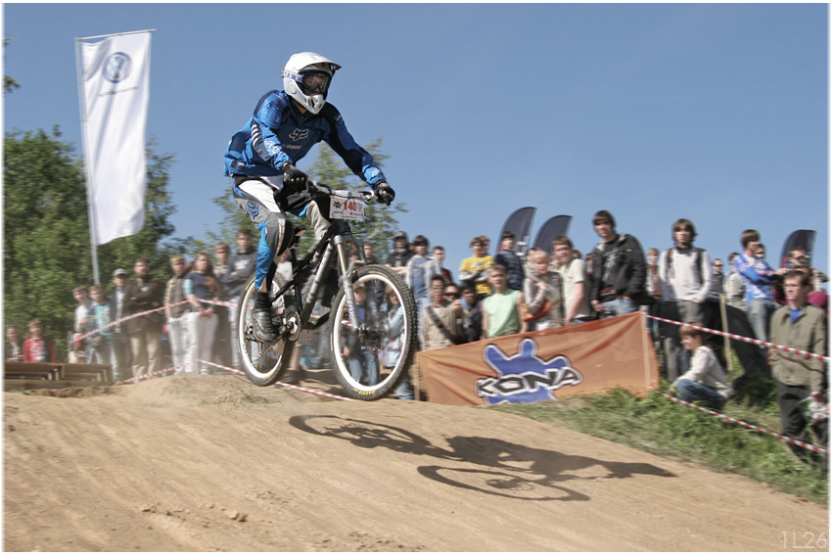
ВЕЛОСИПЕДЫ ДЛЯ БАЙКЕР-КРОССА
Велосипеды, которые используются в дисциплине байкер-кросс невероятно прочны. Передний амортизатор обязателен, задний – нет.

Slide 13
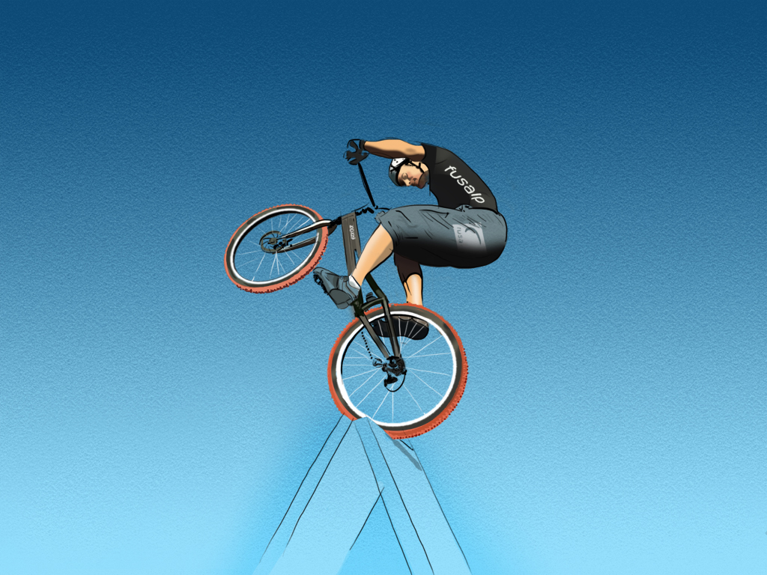
ТРИАЛ
Велотриал — дисциплина маунтинбайка, заключающаяся в преодолении препятствий на велосипеде.
Препятствия могут быть самыми разными, естественными или искусственными: парапеты, камни, бревна, доски и т. д. Главной целью является преодоление серии препятствий, не опираясь ногами, руками и другими частями тела.

Slide 14
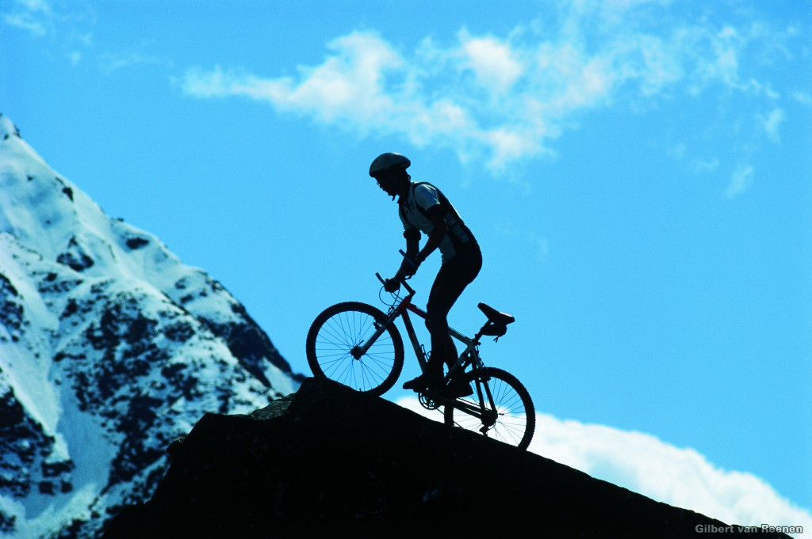
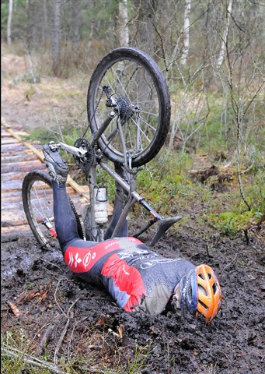
КРОСС-КАНТРИ
Кросс-ка́нтри — одна из спортивных дисциплин в маунтинбайке, гонки по пересеченной местности со спусками, затяжными подъемами, скоростными и техническими участками.
Трасса включает в себя как естественные, так и искусственные препятствия, в настоящее время получают распространение элементы из других экстремальных видов маунтинбайка, таких как даунхилл, нортшор и 4х.
Кросс-кантри – самая распространенная дисциплина горных велосипедов…

Slide 15
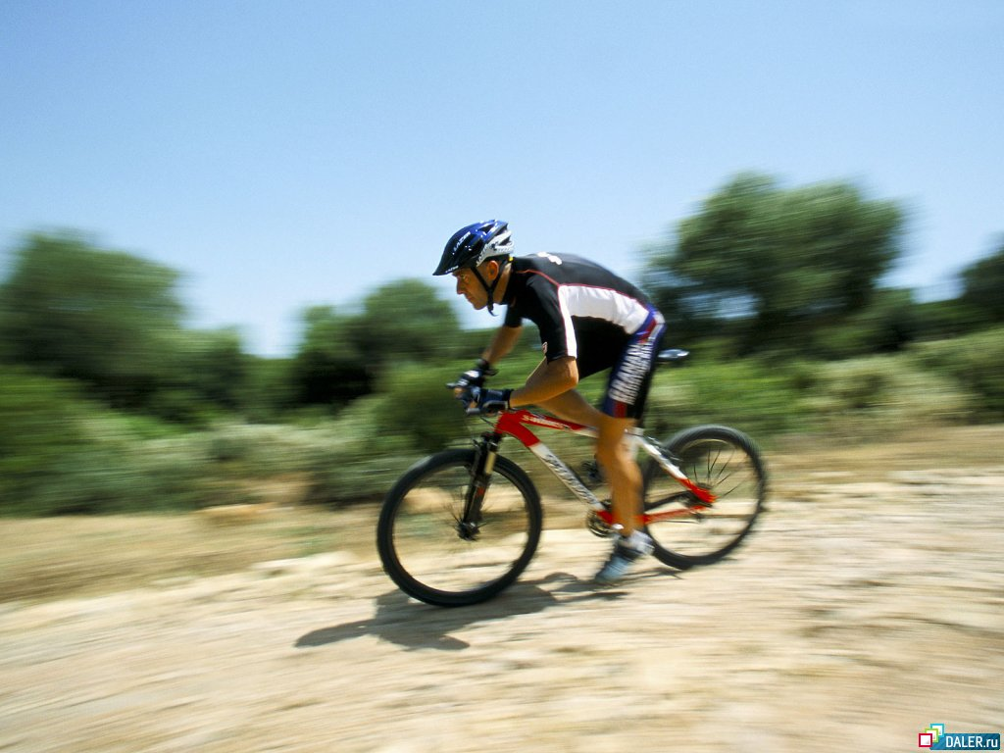

ВЕЛОСИПЕДЫ ДЛЯ КРОСС-КАНТРИ
Нужен легкий велосипед из серии кросс-кантри. Сама дисциплина кросс кантри , как спортивная дисциплина ушла далеко вперед в направлении экстрима.
Велосипед должен быть с передним амортизатором, а также (желательно) с задним для того, чтобы оставаться в седле без неприятных ощущений.
TREK – 4900
Идеален для кросс-кантри.
Стоимостью 8,500 грн.

Slide 16
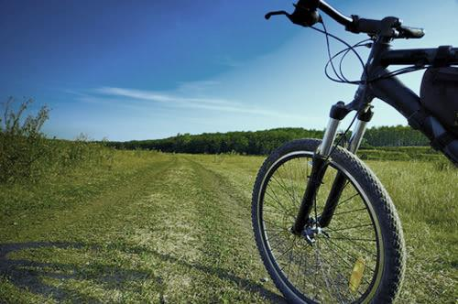
ВЕЛОТУРИЗМ
ВЕЛОТУРИЗМ – можно выделить отдельно как в способ проведения времени на веле.
Небольшая бутылка коньяку и пара конфеток увезенных вами от дома в Крым доставит вам столько радости и кайфа в определенный момент, сколько не сможет доставить ни один бар в центре города в обычной жизни.

Slide 17
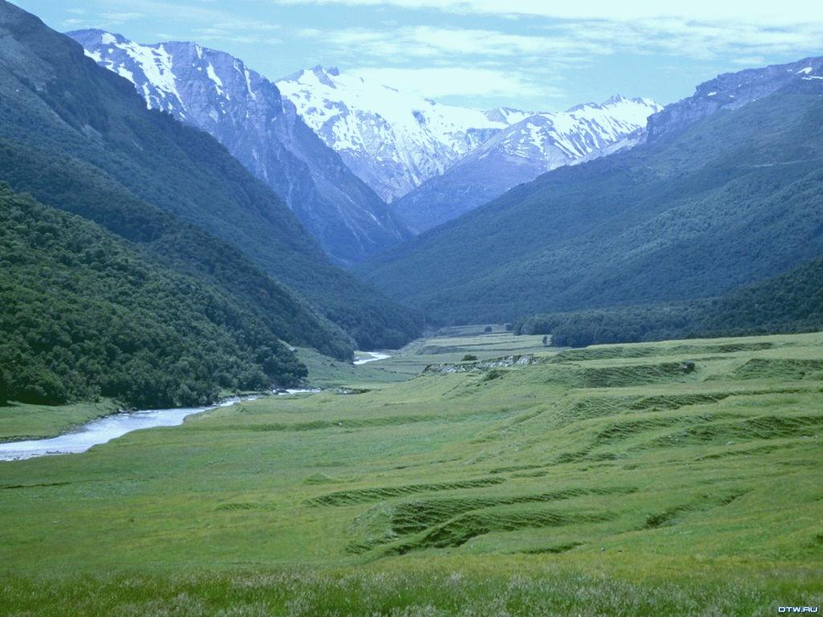
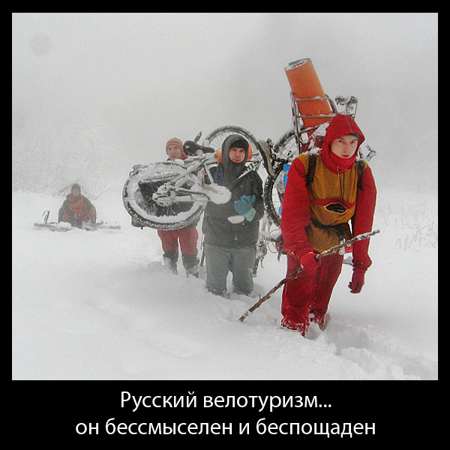
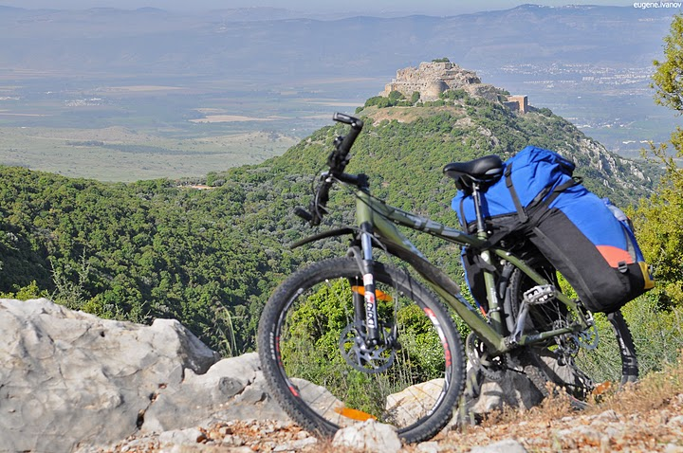
ВЕЛОСИПЕДЫ ДЛЯ ВЕЛОТУРИЗМА
В принципе, для туризма подойдет любой кросс-кантрийный велосипед начального уровня. Стоимость таких велосипедов от 2,000грн. и выше

Slide 18
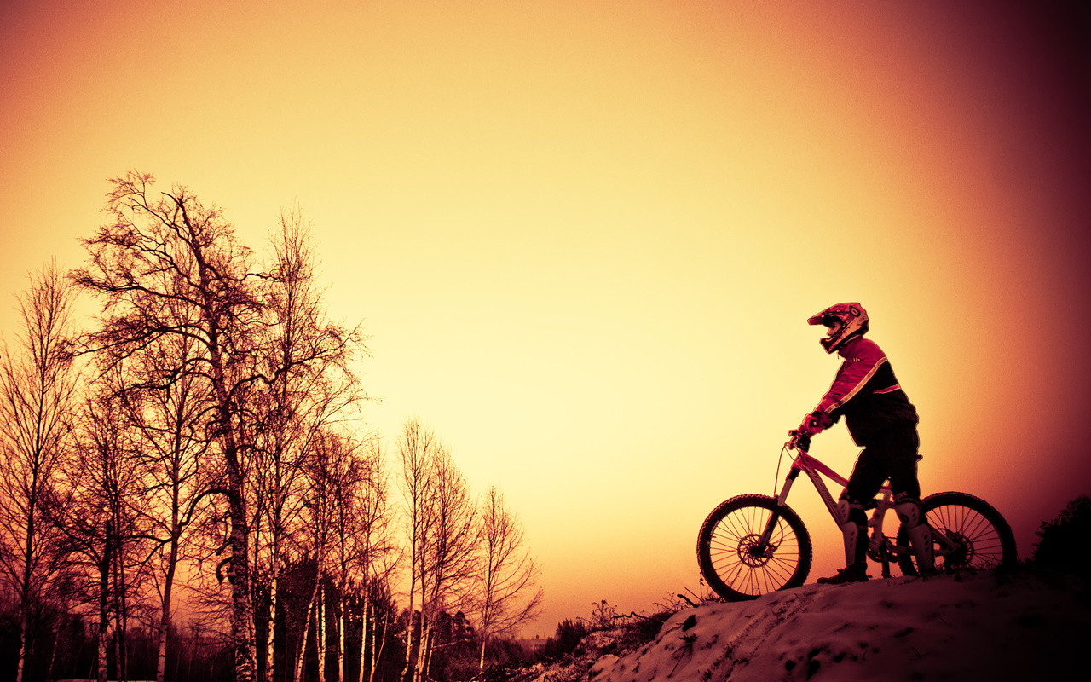
ВРАГИ ВЕЛОСИПЕДИСТОВ :D
Ну во-первых, это некоторые автомобилисты - самопровозглашенные короли дороги…
Велосипедистов (да и всех двухколесных, в общем, тоже) называют хрустики
Припаркованные возле обочины автомобили — туда же. Во-первых, припаркованное ведро приходится объезжать слева, вылезая на соседнюю полосу и рискуя быть сбитым сзади. Во-вторых, на водительском кресле припаркованного авто может
обнаружиться его хозяин, который
битых два часа трепался по мобиле,
а потом вдруг у тебя перед носом
ВНЕЗАПНО решил открыть дверь.

Slide 19
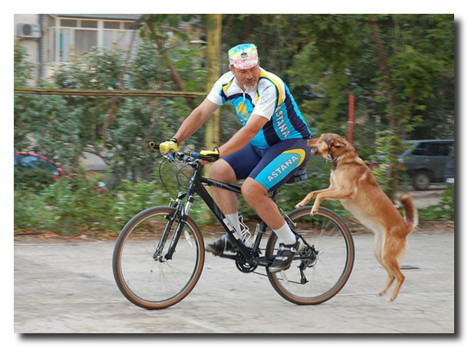
ВРАГИ ВЕЛОСИПЕДИСТОВ :D
Собаки — воспринимают блеск спиц как личное оскорбление и немедленно ломятся в атаку.

Slide 20
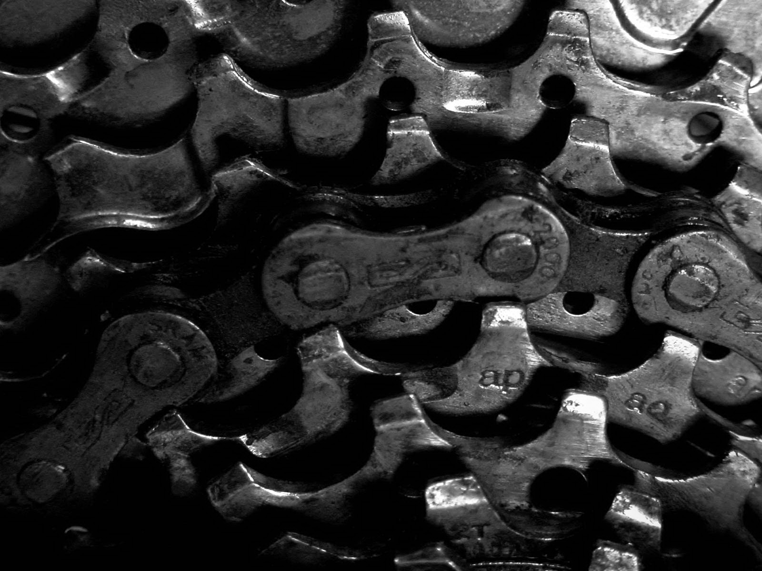
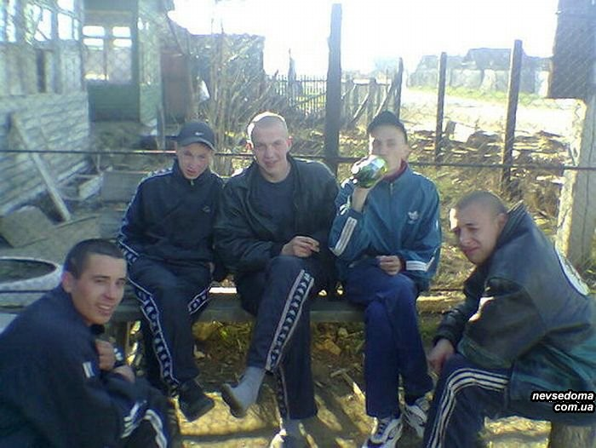
ВРАГИ ВЕЛОСИПЕДИСТОВ :D
Гопники — «Ээ, братуха, ну дай прокатиться!»; «Айда до ларька прокатимся»

Slide 21
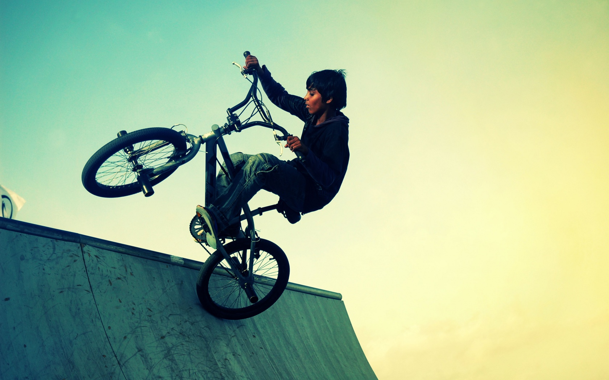
ВРАГИ ВЕЛОСИПЕДИСТОВ :D
Роллеры — мечутся, как психи, налево-направо-налево-направо-налево-направо…

Slide 22
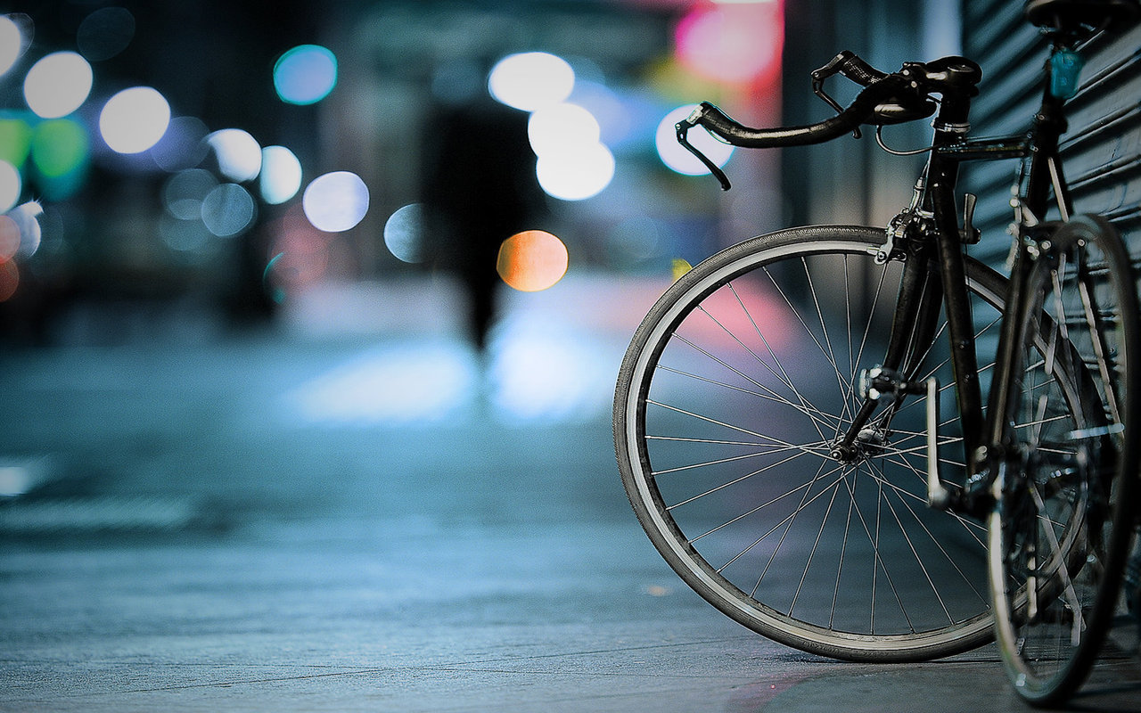
ВРАГИ ВЕЛОСИПЕДИСТОВ :D
Бабки или девушки с колясками — идут посреди дороги тандемом, занимая весь тротуар

Slide 23
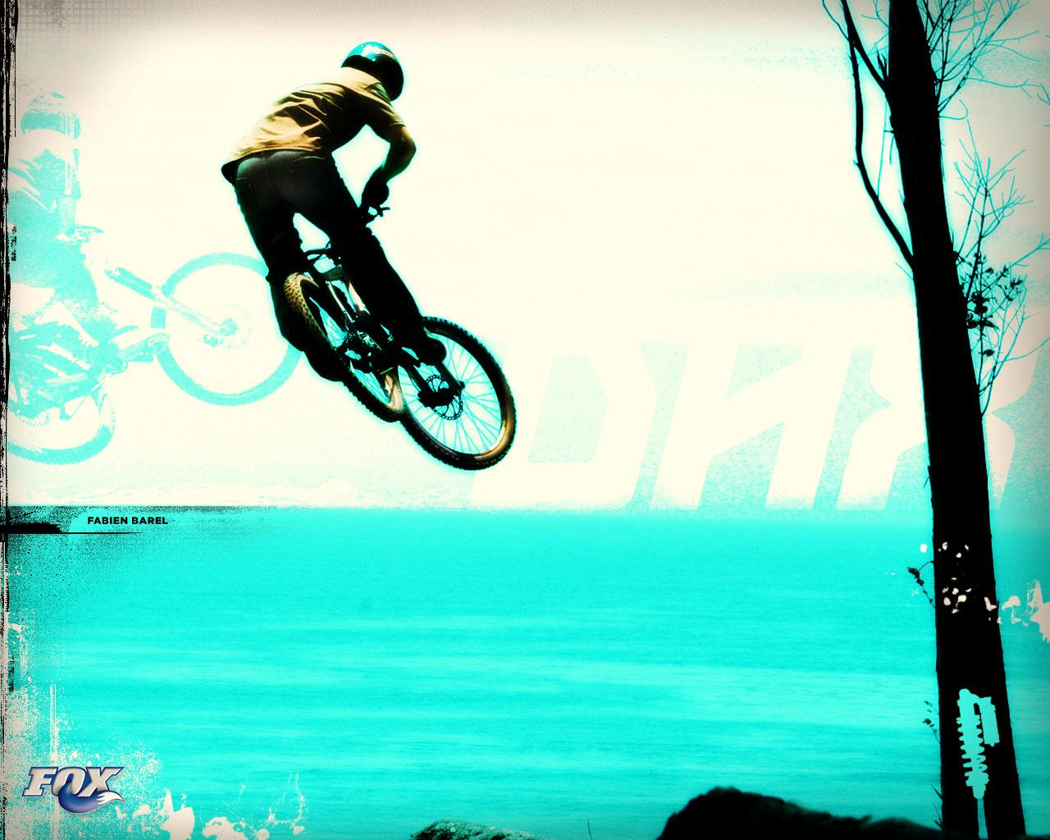
ВРАГИ ВЕЛОСИПЕДИСТОВ :D
Дети [до]школьного возраста — их траектория передвижения еще более непредсказуемая, чем у прочих пешеходов (особенно опасны они без поводка и на роликах)

Slide 24
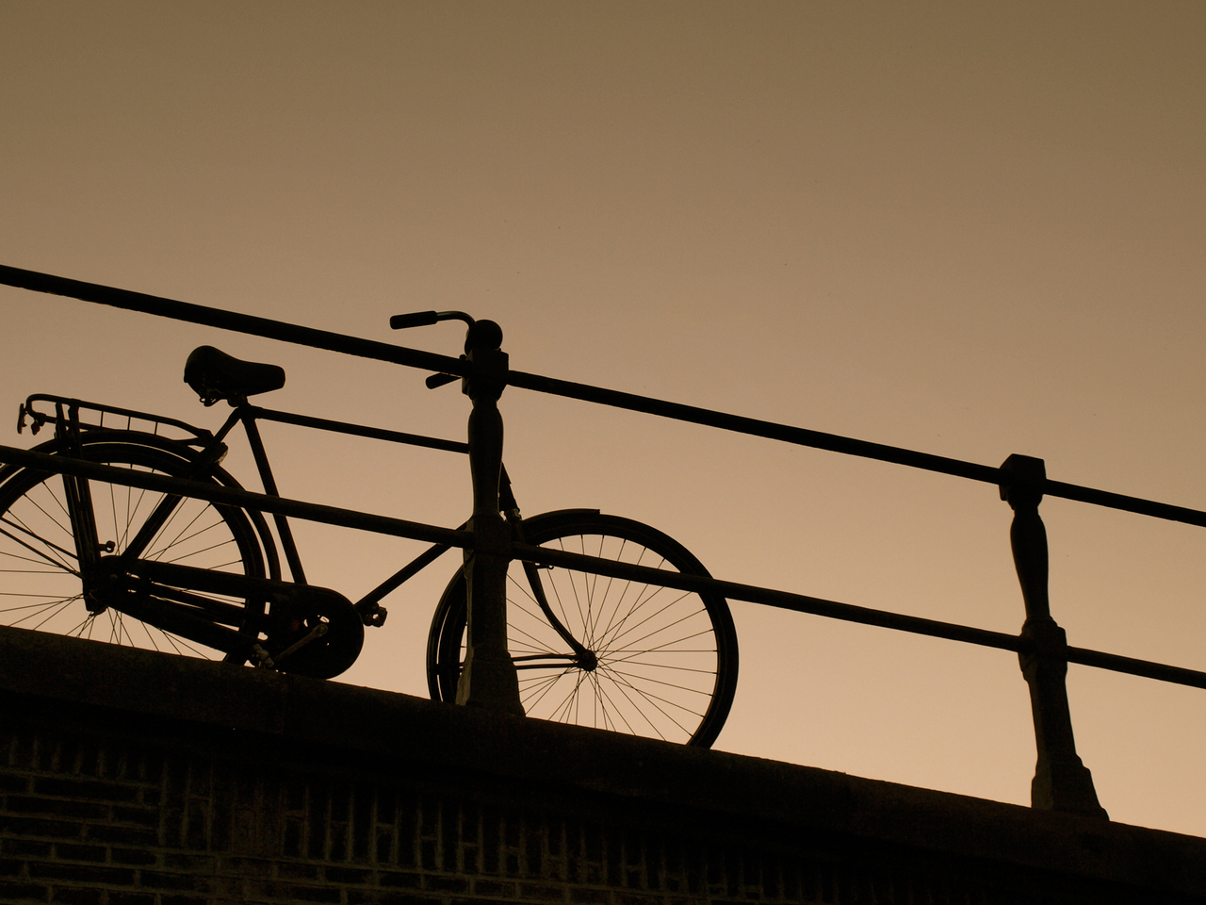
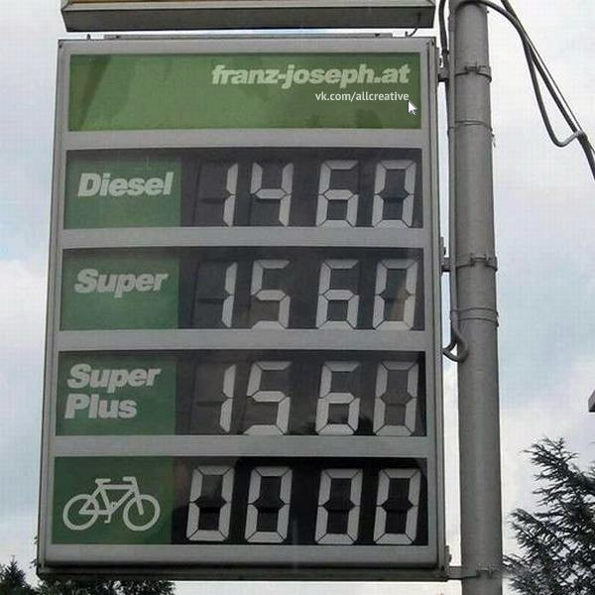
Ашанбайк — , если тебя
обгоняет такое ведро. Конечно,
в том случае, если твой
собственный байк — не из
гипермаркета.

Slide 25
СПАСИБО ЗА ПРОСМОТР

